Slide 1



ESTUDIO DE VIABILIDAD DE UNA NARIZ ELECTRÓNICA
COMO HERRAMIENTA DE APOYO PARA AGENTES CANINOS
Autor: Raúl Martín-Romo Sánchez
Tutor: Pablo García Rodríguez
Co-tutor: Jesús Lozano Rogado
1

Slide 2
MUCHAS GRACIAS AL CUERPO CINOLÓGICO DE LA GUARDIA CIVIL POR SU COLABORACIÓN
2

Slide 3
ÍNDICE
6
Herramientas
1
7
Introducción
Desarrollo del sistema
2
8
Alcance y objetivos
Pruebas comparativas
3
9
E-nose
Resultados
4
10
Agentes caninos
Conclusiones
5
11
Metodología
Futuras mejoras
3

Slide 4

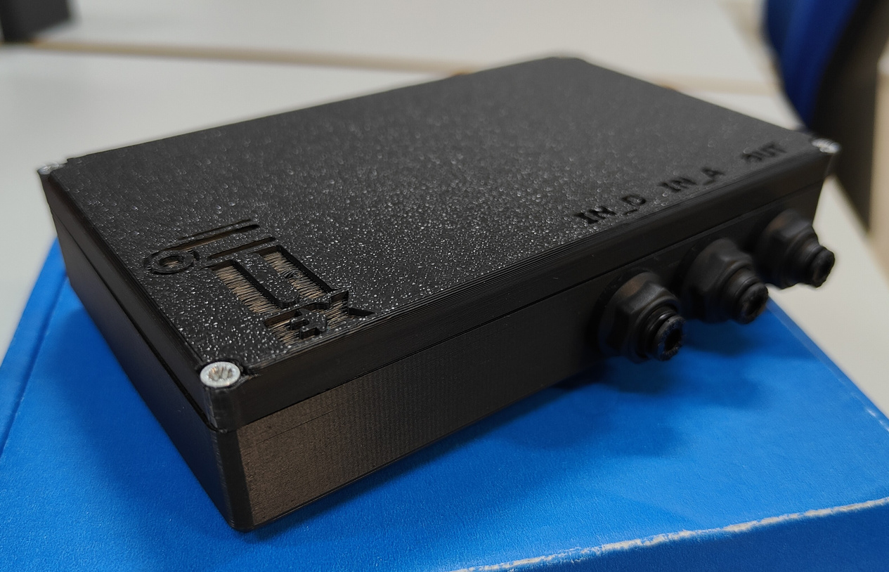
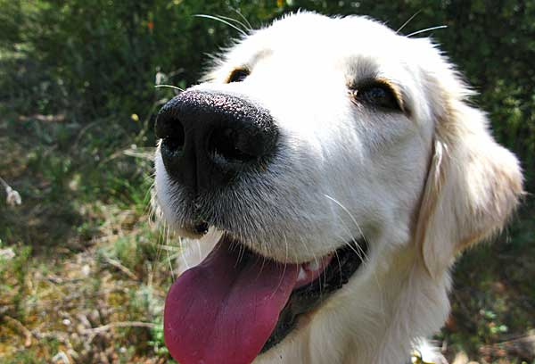
INTRODUCCIÓN
Olfato
humano
Nariz
electrónica
Olfato
canino
4

Slide 5



ALCANCE Y OBJETIVOS
Objetivos
OBJETIVO
GENERAL
OBJETIVOS
ESPECÍFICOS
5

Slide 6

ALCANCE Y OBJETIVOS
Alcance
Investigación y estado del arte
Desarrollo del sistema de detección
Validación y comparativas
Creación o mejora de una nariz electrónica
Detección de varias sustancias
6

Slide 7
E-NOSES
Características
Entregar una salida procesada
Detectar múltiples
compuestos volátiles
Generar patrones
de respuesta
7

Slide 8
E-NOSES
Funcionamiento
Preparar la muestra
Aroma procesado
Fase de adsorción
Toma de la muestra
Generar huella olfativa
Procesar datos
Fase de desorción
8

Slide 9


E-NOSES
Aplicaciones y limitaciones
Aplicaciones
Limitaciones
Seguridad y defensa
Calidad de alimentos
Baja sensibilidad
Dependencia ambiental
Detección de enfermedades
Selectividad agrícola
Intoxicación permanente
Dependencia de algoritmos de reconocimiento
Estudios científicos
Falta de estándares
Calidad del aire
9

Slide 10

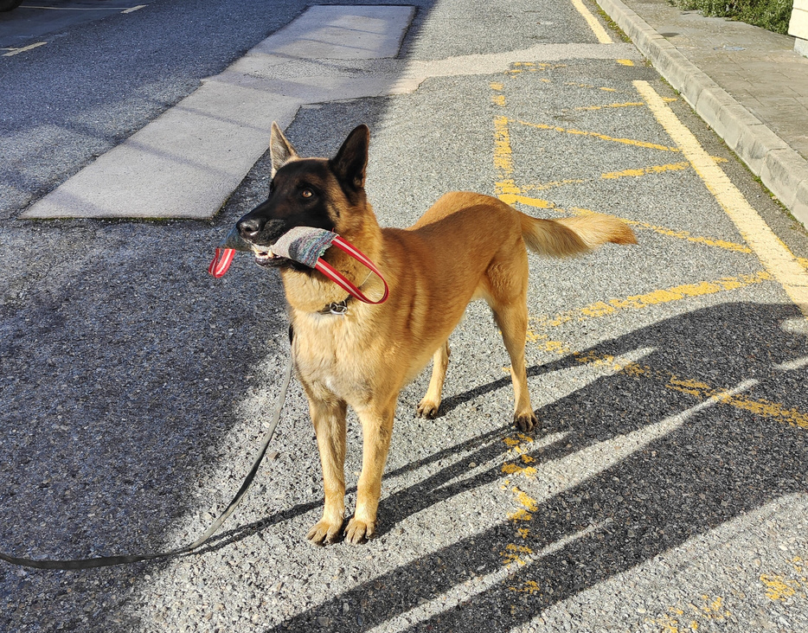
AGENTES CANINOS
Detección de drogas
Seguridad
Rescate
Entrenan jugando
Detección de explosivos
Son seres vivos
Asombrosa capacidad olfativa
Método tradicional
10

Slide 11

METODOLOGÍA
Metodología aplicada
Metodología ágil (Scrum y Kanban)
Disponibilidad de recursos
Personas implicadas
Información
Posibles cambios
Necesidades emergentes
Gran capacidad de adaptación
11

Slide 12
METODOLOGÍA
Fases del proyecto
1
2
3
Reuniones iniciales
Búsqueda de información
Desarrollo del sistema
4
5
Pruebas comparativas
Redacción final
12

Slide 13




METODOLOGÍA
Git y GitHub
Control de versiones con Git
GitHub Descktop
Tablero Kanban
GitHub Projets
Repositorio en GitHub
13

Slide 14
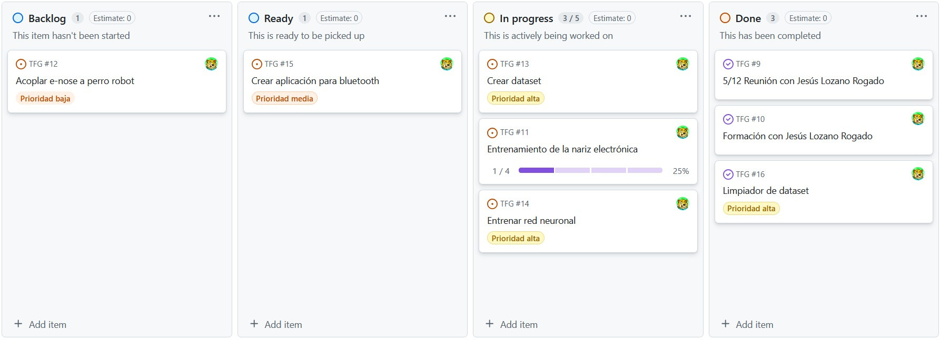
METODOLOGÍA
Tablero Kanban
14

Slide 15
METODOLOGÍA
Planificación
Planificación
Planificación
Inicial
Real
15

Slide 16
METODOLOGÍA
Límite
06/02
Planificación inicial
2025
2026
Noviembre
Diciembre
Enero
Febrero
Sprint 1
06/11 - 14/11
Sprint 2
20/11 - 04/12
Sprint 3
05/12 - 10/01
Sprint 4
11/01 - 18/01
Sprint 5
19/01 - 31/01
16

Slide 17
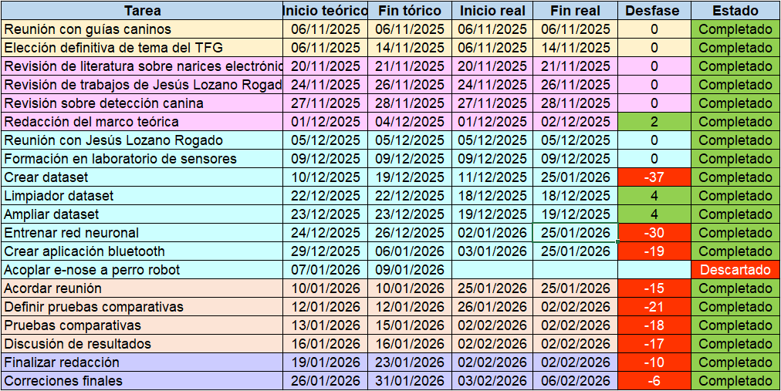
METODOLOGÍA
Planificación final
17

Slide 18
METODOLOGÍA
Límite
06/02
2025
2026
Planificación final
Noviembre
Diciembre
Enero
Febrero
Sprint 1
06/11 - 14/11
A tiempo
Sprint 2
20/11 - 04/12
Sprint 3
05/12 - 24/01
Sprint 4
Retraso
24/01 - 02/02
Sprint 5
03/02 - 06/02
18

Slide 19


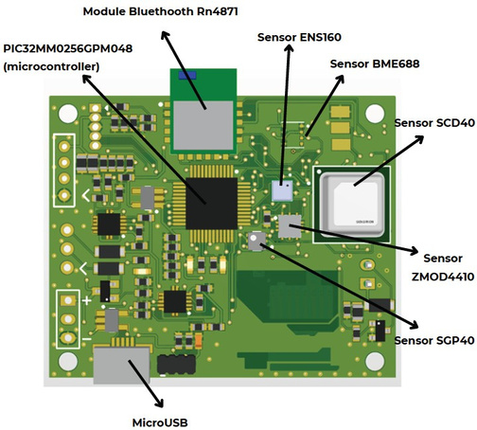
HERRAMIENTAS
Toma de muestras
Serial Bluetooth Terminal
Nariz electrónica
19

Slide 20






HERRAMIENTAS
Sistema desarrollado
Procesamiento y ampliación
Entrenamiento
Sinffer
20

Slide 21

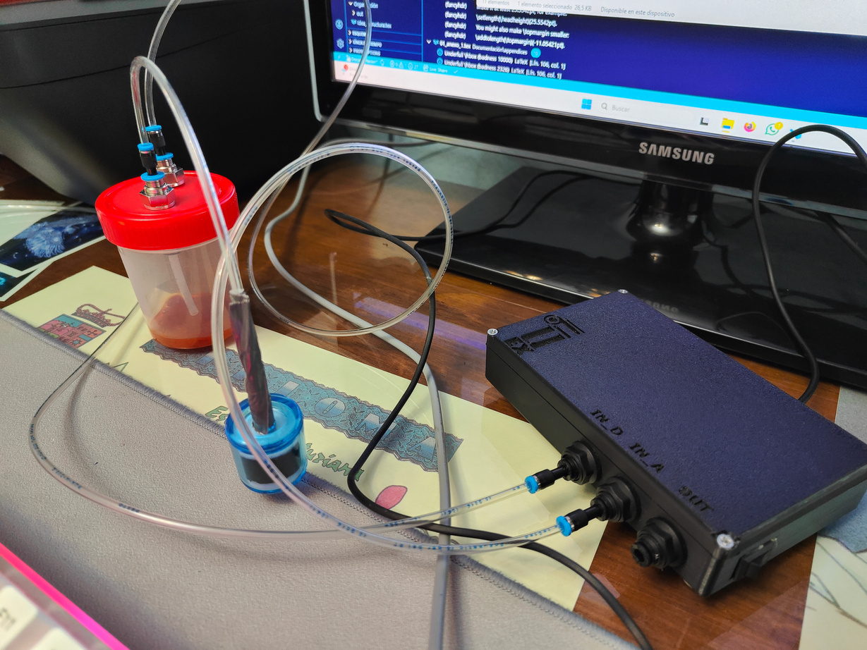

DESARROLLO DEL SISTEMA
Creación del dataset
Procesamiento de datos
Toma de muestras “Buenas” y “Malas”
Aumento de datos
Limpiador.py
Augmentation.py
21

Slide 22
DESARROLLO DEL SISTEMA
Entrenamiento de la ANN
Inicio entrenamiento
Importación de librerías
Carga y etiquetado
de datos
División del dataset y escalado
Definición y entrenamiento de la ANN
Fin entrenamiento
Evaluación y visualización de resultados
Parámetros de normalización
Exportación del modelo
22

Slide 23

DESARROLLO DEL SISTEMA
Sniffer (Funcionamiento)
Abrir aplicación
Permisos aceptados
No
Aceptar
permisos
Leyenda
Sí
Pantalla
Con intervención del usuario
Cerrar aplicación
Buscar
dispositivos
Sin intervención del usuario
Opciones
Botón de
lupa
Pantalla de ajustes
Lista de dispositivos
Desconexión
Seleccionar
e-nose
Botón de
lupa
Mostrar en
ajustes
Guardar
ajustes
No
Cuadro verde
Cuadro rojo y vibración
Pantalla de análisis
Mostrar datos
Sí
Enviar ajustes
Mostrar confirmación
< 70%
≥ 70%
Botón de
ajustes
Procesar datos
ANN
Impureza
Recibir ajustes
Enviar “SETTINGS”
Botón de
iniciar
Botón de
cancelar
Recibir
datos
Enviar “Exper”
Enviar “Stop”
E-nose
23

Slide 24
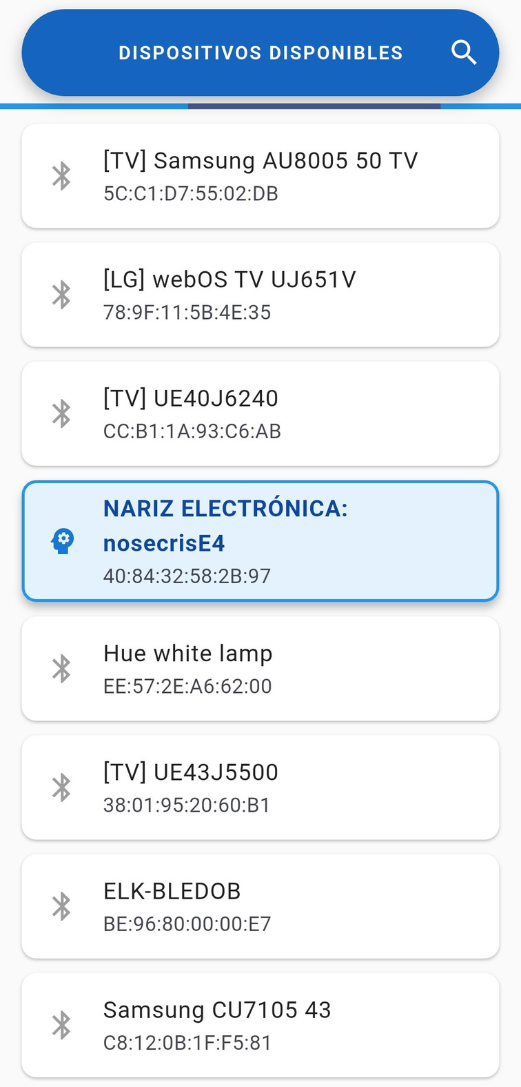
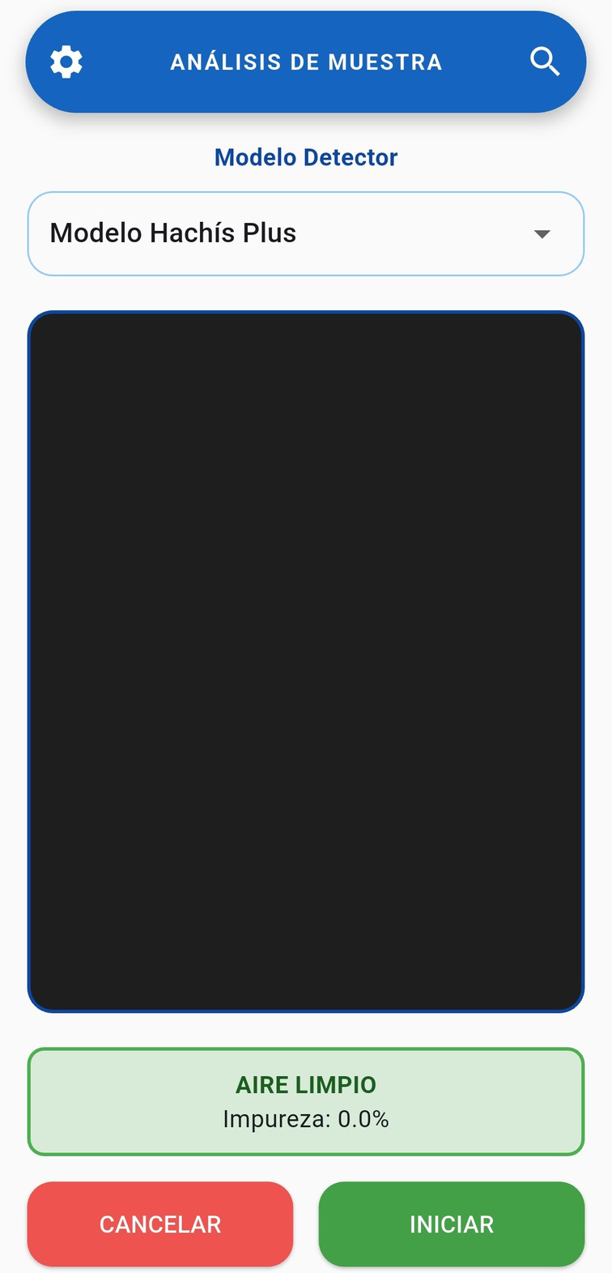
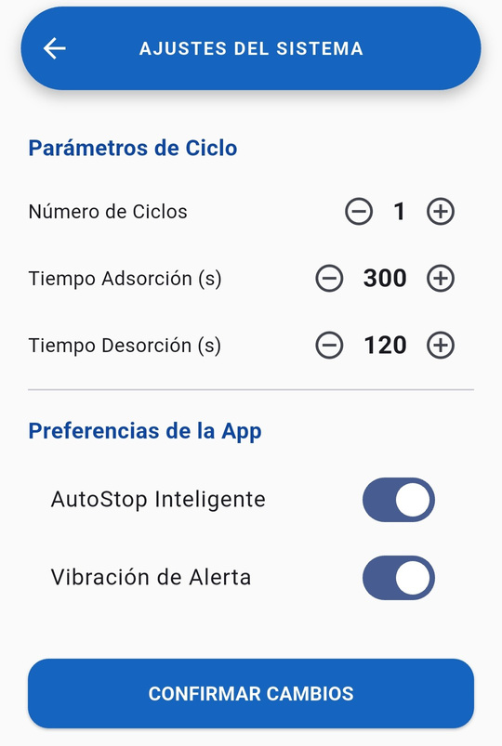
DESARROLLO DEL SISTEMA
Sinffer (Interfaz)
Lista de dispositivos
Pantalla de analisis
Pantalla de ajustes
24

Slide 25
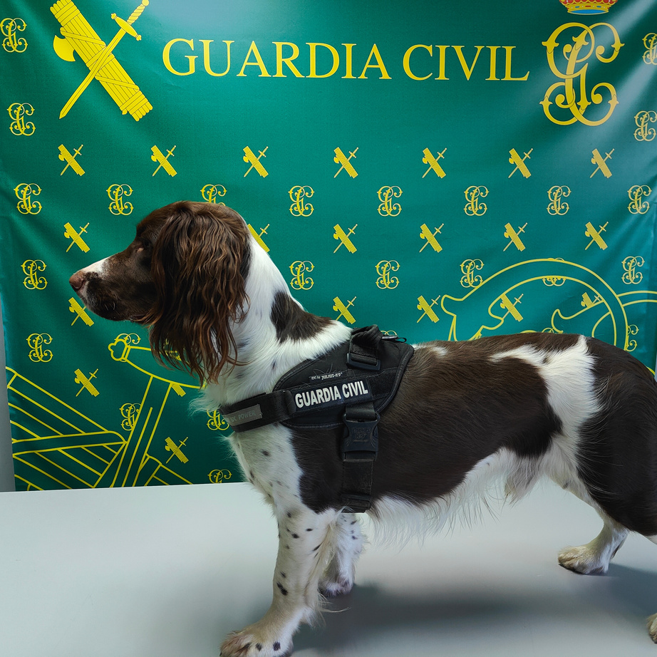
PRUEBAS COMPARATIVAS
Comprobar rendimiento del sistema desarrollado en comparación con un perro detector de narcóticos
PRUEBA 0: Cajas vacías
PRUEBA 1: Paquetería
PRUEBA 2: Interior de vehículos
PRUEBA 3: Personas
PRUEBA 4: Equipajes
Zape, perro detector de narcóticos
25

Slide 26
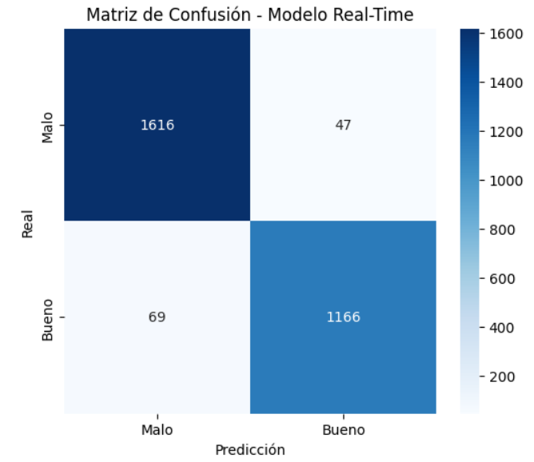
RESULTADOS
Modelo Hachís
Pocos falsos positivos
Pocos falsos negativos
Más falsos negativos que falsos positivos
26

Slide 27
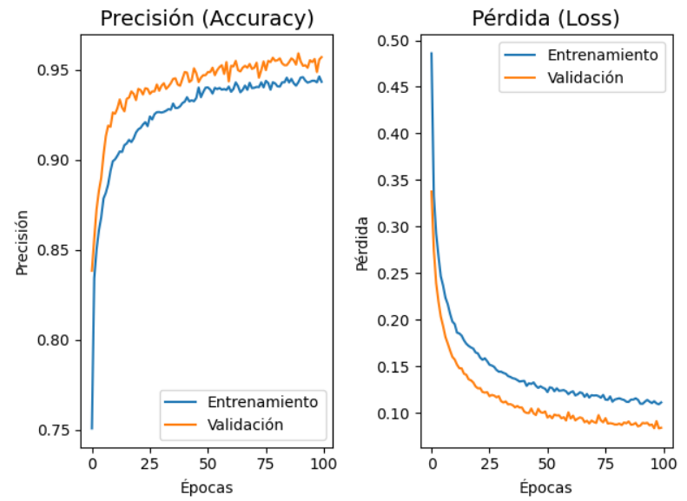
RESULTADOS
Modelo Hachís
Precisión del 96%
Precisión de validación más alta que el entrenamiento
Perdida de validación más baja que el entrenamiento
Completa todas las épocas
Sin overfitting
27

Slide 28
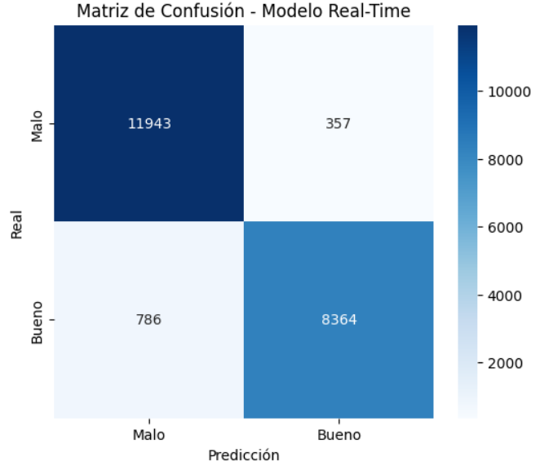
RESULTADOS
Modelo Hachís Plus
Pocos falsos positivos
Pocos falsos negativos
Más falsos negativos que falsos positivos
28

Slide 29
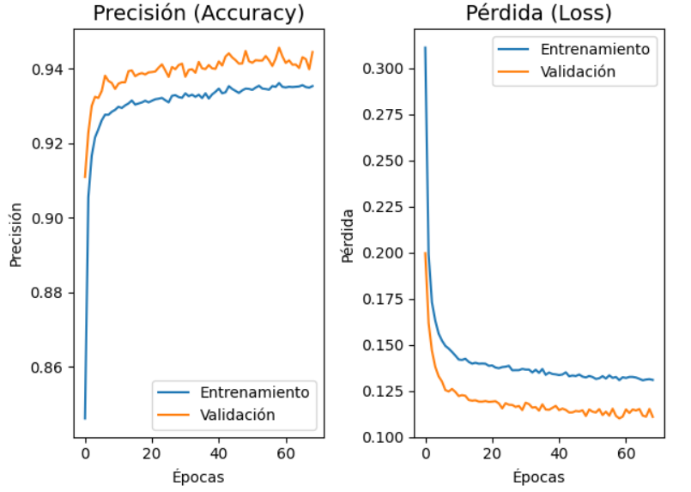
RESULTADOS
Modelo Hachís Plus
Precisión del 94.67%
Precisión de validación más alta que el entrenamiento
Perdida de validación más baja que el entrenamiento
No completa todas las épocas
Sin overfitting por el Early Stopping
29

Slide 30
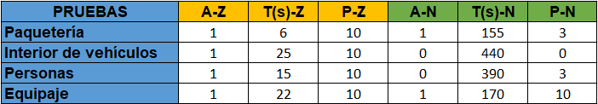
RESULTADOS
Pruebas comparativas
A-Z: Acierto de Zape
A-N: Acierto de la e-nose
T(s)-Z: Tiempo de Zape
T(s)-N: Tiempo de la e-nose
P-Z: Precisión de Zape
P-N: Precisión de la e-nose
30

Slide 31
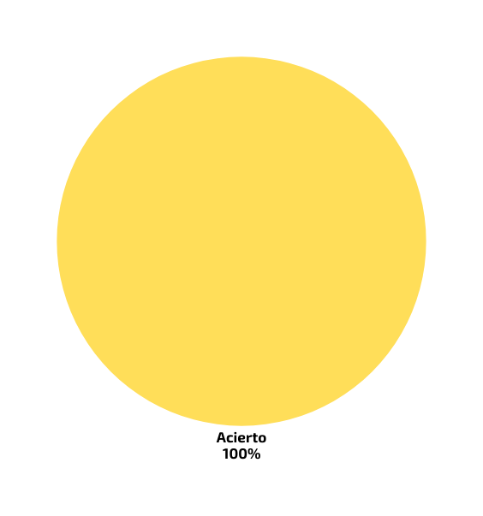
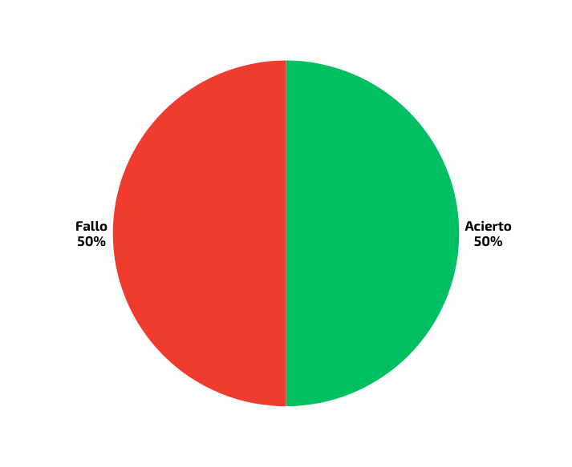
RESULTADOS
Pruebas comparativas (Aciertos)
Porcentaje de aciertos de Zape
Porcentaje de aciertos de la e-nose
31

Slide 32
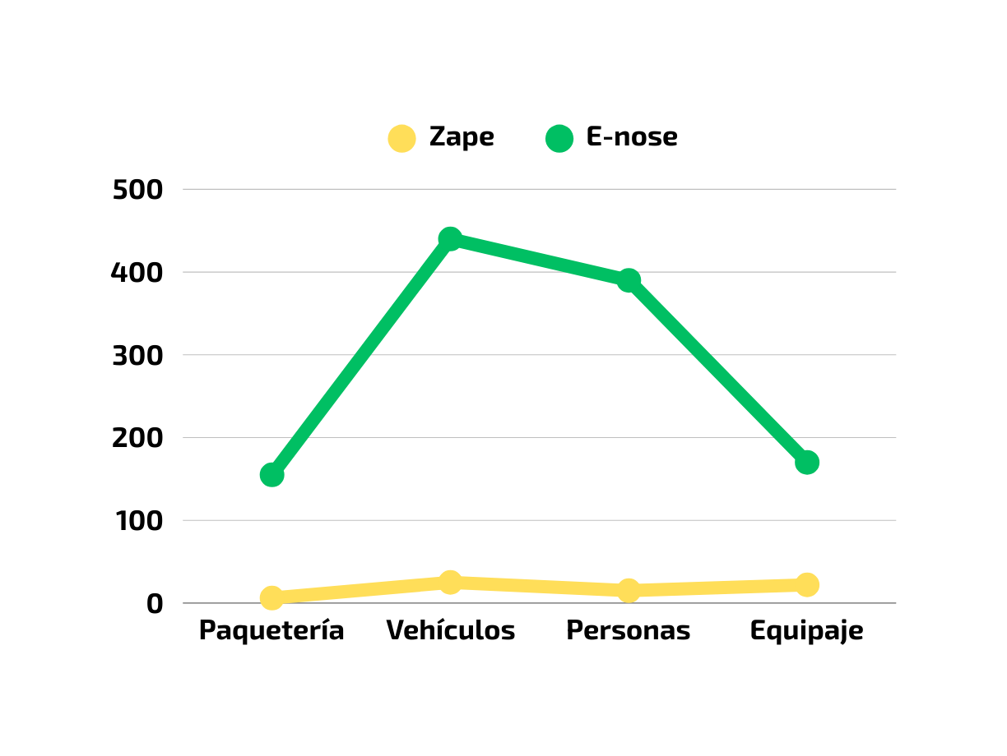
RESULTADOS
Pruebas comparativas (Tiempos)
32

Slide 33
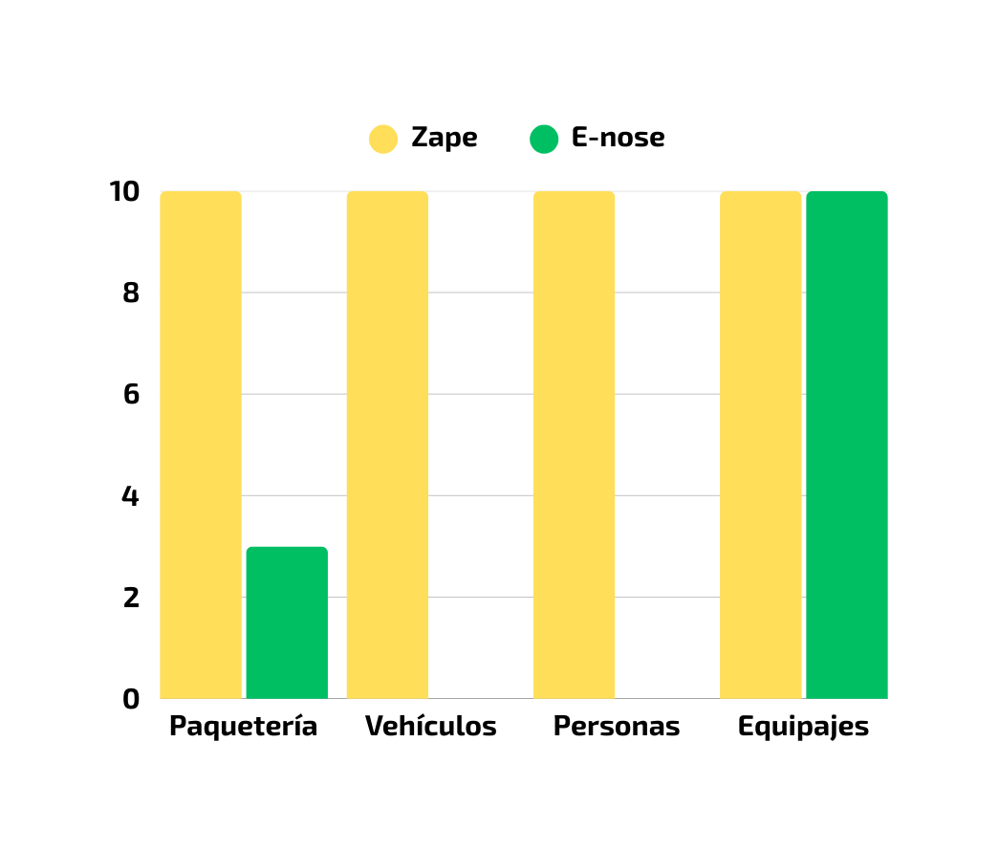
RESULTADOS
Pruebas comparativas (Precisión)
33

Slide 34

CONCLUSIONES
Prototipo viable para usar en algunas condiciones
Sistema portátil escalable
Posibles mejoras para aumentar la viabilidad
Variedad del dataset frente a cantidad
Menor rendimiento que los agentes caninos
Inviable con mucho viento
34

Slide 35



FUTURAS MEJORAS
Desarrollo de nuevos modelos
Mejora del dataset
Cambiar terminal en la interfaz de usuario
Especialización de modelos
35

Slide 36
FIN
¡MUCHAS GRACIAS POR SU ATENCIÓN!
e-mail estudiante: rmartinrw@alumnos.unex.es
e-mail contacto: rletemartinr@gmail.com
36

